Slide 1
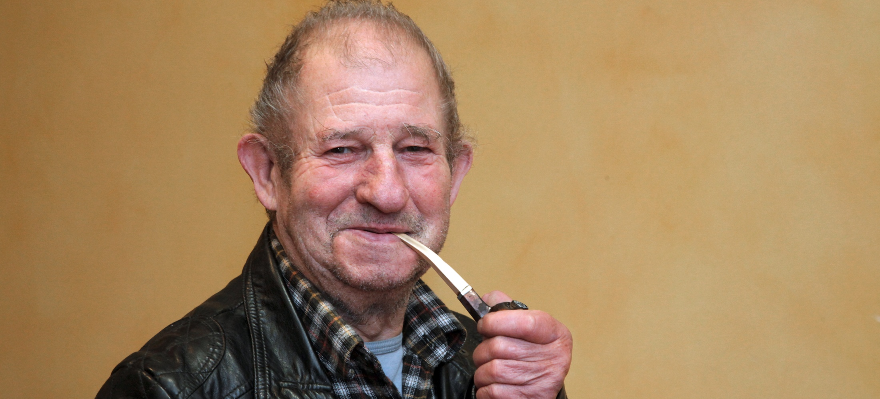
„LERN VON MIR“
Unterstützung von Menschen mit Demenz in Allgemeinkrankenhäusern
Modul 6 – Ein Personzentriertes Verständnis

Slide 2
„LERN VON MIR“ Modul 6
Ziele
Erklärungen für mögliche Bedeutungen hinter Verhaltensweisen, die wir als Herausforderung empfinden
Zusammenführung aller sechs Teile des Trainings
Betrachtung der Veränderungen, die von den Mitarbeitern in der Praxis erlebt werden können

Slide 3
„LERN VON MIR“ Modul 6
Welche Verhaltensweisen finden Sie am herausforderndsten und warum?
Welche Faktoren könnten das Verhalten einer Person beeinflussen?
Körperliche
Gehirnschäden
Körperliche Gesundheits-einbußen, z.B. Schmerz, Delir
Wahrnehmungsstörungen
Körperliche Bedürfnisse wie Durst, Hunger, Harn- oder Stuhldrang
Psychische
Gedanken, Annahmen, Interpretationen vom Geschehen
Gefühle, z.B. Trauer, Frustration, Ärger, Angst oder Freude
Soziale
Interaktionen mit den anderen
Fehlende Familie
Einfluss der Krankenhausumgebung
Langeweile

Slide 4
„LERN VON MIR“ Modul 6
Was wir sehen ...
Das Verhalten, z. B. schreien / (weg)laufen / Widerstand bei der Pflege …
Verwirrung
Was wir nicht sehen …
Nebenwirkungen von Medikamenten
Unterschiedliche Wahrnehmung der Realität
Sehschwächen
Bedürfnis nach emotionaler Unterstützung
Angst
Geistige Probleme
Körperliche Bedürfnisse wie Durst, Hunger, Harn- oder Stuhldrang
Langeweile
Furcht
Delir
(Übernommen von: James, 2011)

Slide 5
„LERN VON MIR“ Modul 6
Fallbeispiel 1
Frau Wilhelm

Slide 6
„LERN VON MIR“ Modul 6
Sylvia Wilhelm ist eine 73-jährige gebürtige Jamaikanerin. Sie hat die Diagnose Demenz und war vier Tage vorher mit einer Lungenentzündung aus einem Altenheim aufgenommen worden. Frau Wilhelm reagiert gut auf die Antibiose und erhält Sauerstoff per Nasensonde, ist aber ständig „auf der Flucht“. Frau Wilhelm geht auf der Station herum, bekommt Luftnot und wird desorientiert. Eine Tages verlässt sie die Station und wird „verloren“ im Keller des Krankenhauses aufgefunden.
Mögliche körperliche Faktoren?
Mögliche psychische Faktoren?
Mögliche soziale Faktoren?

Slide 7
„LERN VON MIR“ Modul 6
Zusätzliche Informationen
Gesundheit
Trägt Zahnersatz und eine Brille für die Fernsicht
Die körperliche Gesundheit erholt sich nach der Krankheit
Sozial
Sie bekommt jeden Abend Besuch von ihrer Tochter Angela und von Freunden aus der Kirchengemeinde
Psychisch
Sie regt sich auf, wenn ihr das Gehen verwehrt wird und sie wieder ins Bett gebracht wird
Sie fragt oft nach Angela oder Edna
LERN VON MIR
Angela gibt Informationen über ihre Mutter weiter auf der „Lern von mir“-Karte …

Slide 8
„LERN VON MIR“ Modul 6
Sylvia Wilhelm
Frau Wilhelm

Slide 9
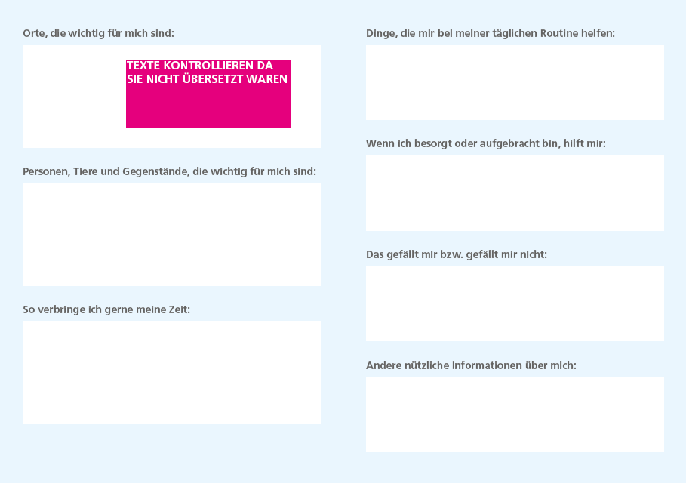
„LERN VON MIR“ Modul 6
Ich bin in Kingston, Jamaika aufgewachsen und 1962 mit meiner jüngeren Schwester, Edna, nach England emigriert. Ich habe seitdem immer in Manchester gelebt. Ich habe viele Jahre in einer Textilfabrik gearbeitet und habe zwei Kinder, Angela und Malcolm, und fünf großartige Enkel.
Zum Frühstück esse ich Cornflakes und frisches Obst. In meinem Altenheim „Wiesenblick“ stehe ich um 6:30 auf und halte einen Mittagsschlaf nach dem Essen. An den meisten Tagen verbringe ich gerne etwas Zeit im Garten.
Angela ist eine große Unterstützung für mich, auch meine Freunde. Wenn ich traurig bin oder Trost brauche, bete ich manchmal.
Mein lieber Mann, Clifford, starb vor zwanzig Jahren, aber ich habe die Erinnerung an ihn bewahrt. Ich vergöttere meine Kinder und Enkelkinder, aber ich weiß nicht immer ihre Namen. Meine Freunde aus der Kirche sind mir wichtig
Ich mag es nicht, wenn es laut ist, manchmal schreien Leute oder lachen so laut. Ich fühle mich verloren und bin ängstlich, wenn niemand da ist, den ich kenne.
Ich mag die Gesellschaft meiner Kinder, die mir Freude bringen. Ich mag Blumen und Gärten und gestalte die Blumengestecke für unsere Kirche. Man sagt, ich hätte eine gute Stimme, und ich singe gerne. Angela bringt mich jeden Sonntag zur Kirche.
Manchmal habe ich Schwierigkeiten, die Toilette zu finden, und sorge mich nicht rechtzeitig, dahin zu kommen.

Slide 10
„LERN VON MIR“ Modul 6
Mit den zusätzlichen Informationen, die wir nun von Frau Wilhelm haben:
1. Was mag das beobachtete Verhalten beeinflusst haben?
2. Welche Pflege / Interventionen könnten wir anbieten?

Slide 11
„LERN VON MIR“ Modul 6
Fallbeispiel 2
Herr Samadi

Slide 12
„LERN VON MIR“ Modul 6
Ahmad Samadi leidet an fortgeschrittener Demenz. Er hat die Fähigkeiten verloren, sich zu bewegen und sich selber zu ernähren. Während er in seinem Stuhl sitzt oder im Bett liegt, schreit er wiederholt auf. Dieses Schreien stört die anderen Patienten in seiner Umgebung. Von Herrn Samadis Familie wissen Sie, dass die Worte, die er wiederholt ruft, nicht verständlich sind – weder in Deutsch noch in Persisch (seiner Muttersprache).
Mögliche körperliche Faktoren?
Mögliche psychische Faktoren?
Mögliche soziale Faktoren?

Slide 13
„LERN VON MIR“ Modul 6
Zusätzliche Informationen
Gesundheit
Er hat einen Dauerkatheder
Er kann weiche Nahrung und angedickte Flüssigkeit schlucken
Druckgeschwür mit trockenem Verband an der linken Ferse
Sozial
Frau Samadi besucht ihn jeden Abend
Psychisch
Manchmal scheint er aufgeregt
Bei Körperkontakt wird er etwas ruhiger, z. B. wenn jemand seine Hand hält; vor allem bei seiner Frau
LERN VON MIR
Herrn Samadis Kinder haben die „Lern von mir“-Karte ausgefüllt …

Slide 14
„LERN VON MIR“ Modul 6
Ahmad Samadi
Herr Samadi

Slide 15
„LERN VON MIR“ Modul 6
Vater wurde 1942 im Iran geboren. Seine Familie zog in den 1950er Jahren nach London. Er studierte 1960 in Manchester Zahnmedizin, wo er bald unsere Mutter, Anne, kennen und lieben lernte. Unser Vater gründete eine erfolgreiche Zahnarztpraxis in Sale. Er hat 4 Kinder und 7 Enkelkinder.
Vater hat keine Gewohnheiten mehr, aber scheint immer noch gerne regelmäßig Tee, gesüßt und mit Kondensmilch, zu trinken.
Wenn Vater aufgeregt ist, sprechen wir mit ihm und massieren seine Hand – wenn er es sich gefallen lässt. Mutters Stimme beruhigt ihn oft.
Vater ist mit der ganzen Familie eng verbunden und hat sich immer hingebungsvoll um seine Enkelkinder gekümmert.
Vater mag es nicht, alleine zu sein. Er ruft Wörter, die wir alle nicht kennen, aber oft wird er ruhiger, wenn wir alle da sind.
Vaters lebenslange Leidenschaft war das Fliegen. Er besaß und flog ein kleines Flugzeug. In neuerer Zeit hat er sich an der Familie erfreut und verbrachte seine Zeit im Garten. Unser Vater liebte Jazz und traditionelle iranische, klassische Musik.
Vater kommt mit fester Nahrung nicht zurecht aber er mag regelmäßige Schlucke von dem angedickten süßen Tee. Oft fühlt er sich unbehaglich wegen dem Dauerkatheter der ihn einschränkt.

Slide 16
„LERN VON MIR“ Modul 6
Mit den zusätzlichen Informationen, die wir nun von Herrn Samadi haben:
1. Was mag das beobachtete Verhalten beeinflusst haben?
2. Welche Pflege / Interventionen könnten wir anbieten?

Slide 17
„LERN VON MIR“ Modul 6
Herausforderndes Verhalten:
Ergründen Sie die Bedeutung
Nutzen Sie einen Verhaltensbeobachtungsbogen, um Muster und Auslöser zu erkennen.
Als Team tragen Sie alle Informationen über die Person zusammen, um den Grund des Verhaltens herauszufinden.
Teilen Sie Ihre Ideen und beginnen Sie zu verändern, was sich verändern lässt.
Sprechen Sie mit den Angehörigen. Sie kennen die Person üblicherweise am besten.

Slide 18
„LERN VON MIR“ Modul 6
Gibt es Fragen?

Slide 19
„LERN VON MIR“ Modul 6
„LERN VON MIR“ - Kernaussagen
Konzentrieren Sie sich auf die Gefühle und übernehmen Sie die Sichtweise des anderen.
Versuchen Sie, ein Gefühl der Sicherheit und von Familie zu vermitteln.
Erkennen Sie, dass alles „Verhalten“ eine Bedeutung hat.
Bieten Sie Möglichkeiten sinnvoller Beschäftigung.
Bedenken Sie, wie Angehörige am besten eingebunden und unterstützt werden können.
Sehen Sie die Person – nicht die Demenz.

Slide 20
„LERN VON MIR“ Modul 6
Unterstützende Pflege von Menschen mit Demenz in Allgemeinkrankenhäusern – nächste Schritte …
Drei Veränderungen, die ich selber machen kann, sind:
1.
2.
3.

Slide 21
„LERN VON MIR“ Modul 6
Einzelnachweise (Module1-6)
Alzheimer’s Society (2007). Dementia UK: A report to the Alzheimer’s Society by King’s
College London and London School of Economics. London: Alzheimer’s Society.
Alzheimer’s Society (2012). Dementia 2012: a national challenge. Retrieved June 17, 2013, from www.alzheimers.org.uk/dementia2012
Bryden, C. (2005). Dancing with Dementia. London: Jessica Kingsley.
Dementia Services Development Centre (2009). Caring for people with dementia in acute care settings; a resource for staff. Stirling: Dementia Services Development Centre.
Department of Health (2012). Using the commissioning for quality and innovation (CQUIN) payment framework.
Guidance on new national goals for 2012–13. London: Department of Health.
James, I. (2011). Understanding behaviour in dementia that challenges: A guide to assessment and treatment. London: Jessica Kingsley.
Kitwood, T. (1997). Dementia reconsidered. Buckingham: Open University Press.
National Institute for Health and Care Excellence/Social Care Institute for Excellence (2006). Dementia: Supporting people with dementia and their carers in health and social care. NICE clinical practice guideline 42. London: National Institute for Health and Care Excellence.
NHS Confederation (2010). Acute awareness: Improving hospital care for people with dementia. London: NHS Confederation.
Royal College of Psychiatrists (2005). Who cares wins: Improving the outcome for older people admitted to the general hospital. London: The Royal College of Psychiatrists.

Slide 22
„LERN VON MIR“ Modul 6
Danke!
Copyright der deutschen Version ©. Fachhochschule der Diakonie, Grete-Reich-Weg 9, 33617 Bielefeld. Alle Rechte vorbehalten. www.lernvonmir.fh-diakonie.de

